Slide 1

基本情况
裴申飞，1994年，籍贯：河北省邢台市
本科（2014-2018）西北工业大学、统计学专业
学习方面
专业综测/学分积排名第二，获保研资格
竞赛方面
参加多项数学建模竞赛，美国大学生数学建模一等奖
博士（2018-2023）西北工业大学、计算机科学与技术
指导老师
聂飞平教授，光学影像分析与学习中心
研究方向
机器学习、数据挖掘、模式识别

Slide 2
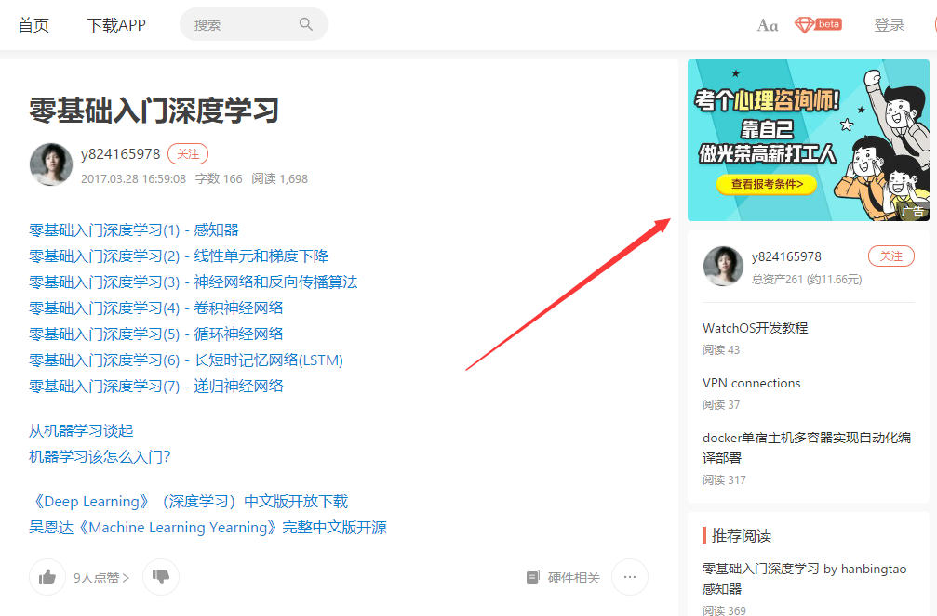
项目经历
合作企业
易点天下（西安）
项目名称
广告点击率预估
主要问题
分类/回归：分布不均
根据信息增益等准则，进行特征选择。
根据经验以及模型误差，去除噪声。
使用回归树，以及对应的集成方法来预测概率。

Slide 3
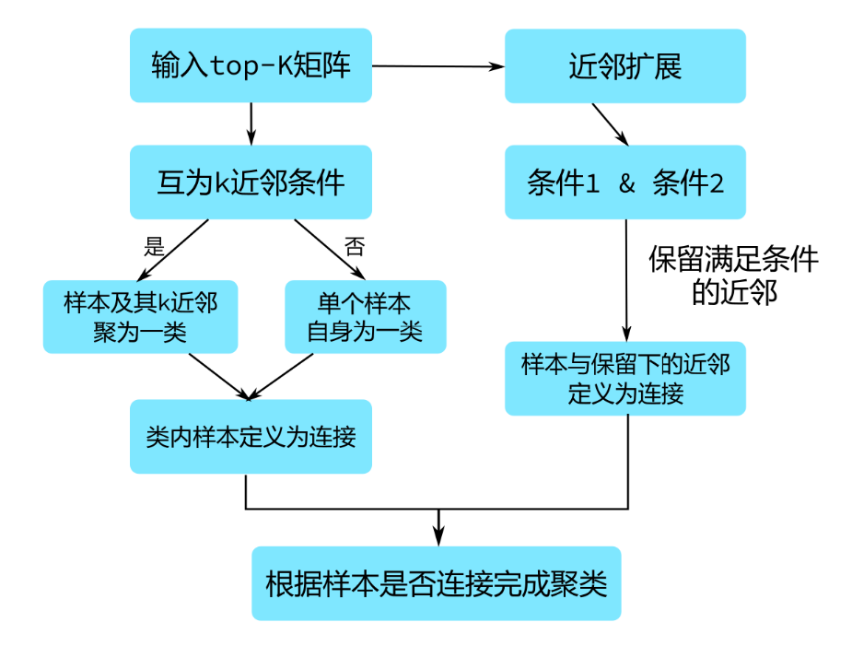
项目经历
合作企业
华为（杭州）
项目名称
聚类检索加速技术与系统项目
主要问题
快速近邻检索
根据近邻信息，设计快速聚类方法，刻画样本的分簇结构
以簇为单位，构建二叉树。作为查找基础。
新样本，在对应的叶节点（簇）中，查找近邻样本。

Slide 4
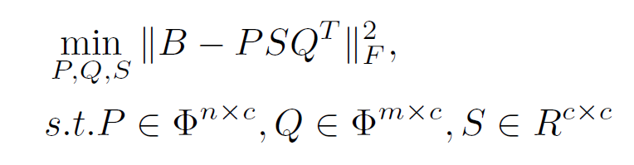
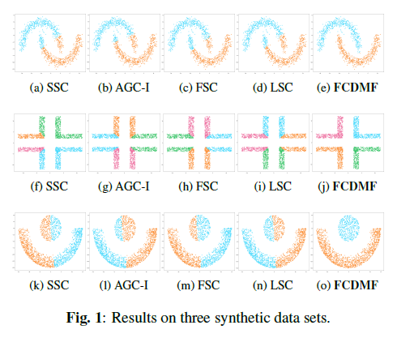
学术经历
文章题目
Fast Clustering With Co-Clustering Via Discrete Non-Negative Matrix Factorization for Image Identification
相关信息
导师一作，本人二作，会议ICASSP，CCF B
面向问题
大规模数据、协同聚类
含义：B矩阵的行代表样本，列代表锚点。
用标签指示矩阵对其逼近。
优化：交替优化即可求解。复杂度较低

Slide 5
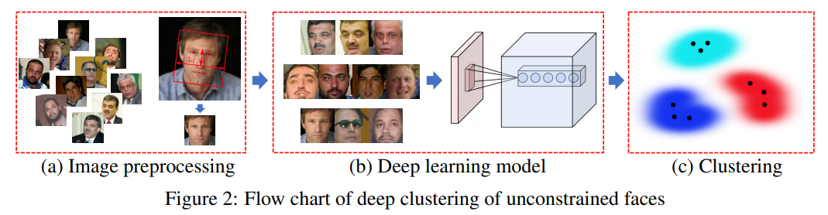
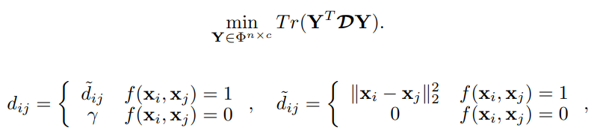
学术经历
文章题目
Efficient Clustering Based On A Unified View Of K-means And Ratio-cut
相关信息
导师一作，本人二作，会议NeurIPS，CCF A
面向问题
大规模人脸、距离图聚类
含义：距离图，只衡量近邻的距离，非近邻截
断处理。
优化：对子问题设计加速求解方法，其复杂度
极低，与样本数量保持线性关系。

